Slide 1
Основные методологические аспекты организации статистического наблюдения за потребительскими ценами на товары и услуги
ТЕРРИТОРИАЛЬНЫЙ ОРГАН ФЕДЕРАЛЬНОЙ СЛУЖБЫ ГОСУДАРСТВЕННОЙ СТАТИСТИКИ
ПО ПЕРМСКОМУ КРАЮ
Старкова Елена Борисовна Пермьстат
начальник Отдела статистики цен и финансов

Slide 2
ДОКУМЕНТЫ
ПЕРМЬСТАТ
Официальная статистическая методология организации статистического наблюдения за потребительскими ценами на товары и услуги и расчета индексов потребительских цен
Утверждена приказом Росстата № 734 от 30.12.2014г.
РУКОВОДСТВО ПО ИНДЕКСАМ ПОТРЕБИТЕЛЬСКИХ ЦЕН
2007 год
РЕЗОЛЮЦИЯ ОБ ИНДЕКСАХ ПОТРЕБИТЕЛЬСКИХ ЦЕН
2003 год
Международная организация труда
17-ая Международная конференция статистиков труда, созванная Административным советом МОТ в г. Женеве
Евростат
Организация экономического сотрудничества и развития
Международный валютный фонд
Организация объединенных наций
2007
2

Slide 3
ИНДЕКС ПОТРЕБИТЕЛЬСКИХ ЦЕН И ИНФЛЯЦИЯ
ПЕРМЬСТАТ
Индекс потребительских цен (ИПЦ) – показатель, характеризующий инфляционные процессы в стране
Инфляция – рост цен / Дефляция – снижение цен
Иными словами: Инфляция (дефляция) = ИПЦ – 100%
Стоимость
Набора товаров и услуг
в ценах отчетного периода
ИПЦ
Общий уровень роста (снижения) цен на ₌
х 100%
товары и услуги
Стоимость
Набора товаров и услуг
в ценах базисного периода
3

Slide 4
КАКИЕ ПОКАЗАТЕЛИ СЧИТАЕМ?*
ПЕРМЬСТАТ
Стоимость условного (минимального) набора продуктов питания
Изменение стоимости набора
СРЕДНИЕ
ПОТРЕБИТЕЛЬСКИЕ ЦЕНЫ
Стоимость фиксированного набора потребительских товаров и услуг
Изменение стоимости набора
ИНДЕКС
ПОТРЕБИТЕЛЬСКИХ
ЦЕН
ИПЦ
* В соответствии с Федеральным планом статистических работ, утвержденным распоряжением Правительства Российской Федерации от 6 мая 2008 г. №671-р (с учетом последующих изменений)
4

Slide 5
ИСТОЧНИКИ ИНФОРМАЦИИ
ПЕРМЬСТАТ
Цены в организациях
торговли и сферы услуг
Сбор осуществляется сотрудниками Пермьстата
Структура потребительских
расходов населения*
(используется в качестве весов)
На основе обследования
бюджетов домашних хозяйств
* Структуры потребительских расходов населения по субъектам РФ отличаются в силу территориальных, национальных и инфраструктурных особенностей.
5

Slide 6
Этапы расчета ИПЦ
ПЕРМЬСТАТ
Отбор городов
4
в Пермском крае наблюдение организовано в городах: Пермь, Березники, Чайковский, Кудымкар
Отбор организаций торговли и сферы услуг
1690
Пермь | 947
Березники | 311
Кудымкар | 194
Чайковский | 238
Отбор товаров (услуг)-представителей
набор – 556 наименований
Продовольственных 132
Непродовольственных 287
Услуг 137
Непосредственная регистрация цен и тарифов
Еженедельное наблюдение 2536 котировок
Ежемесячное наблюдение 11017 котировок
Формирование системы весов для расчета средних цен и индексов цен;
Расчет средних цен;
Расчет стоимости различных наборов;
Контроль достоверности информации
Товар-представитель (малая товарная группа) – совокупность однородных по своему потребительскому назначению конкретных товаров определенного вида, которые могут незначительно отличаться друг от друга
6

Slide 7
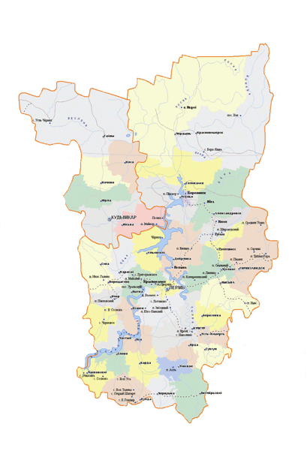
ОТБОР ГОРОДОВ
ПЕРМЬСТАТ
ПРИНЦИПЫ
от 2 до 6 городов в субъекте Российской Федерации
находятся в разных частях субъекта Российской Федерации
присутствие в городе стабильного ассортимента товаров и услуг, входящих в наблюдаемый перечень
доля численности населения отобранных городов составляет не менее 35% всего городского населения субъекта Российской Федерации
Березники
Кудымкар
Пермь
не включаются города, расположенные близко друг к другу и к территориальному центру
Чайковский
7

Slide 8
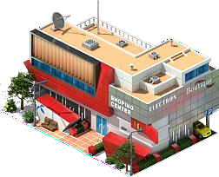
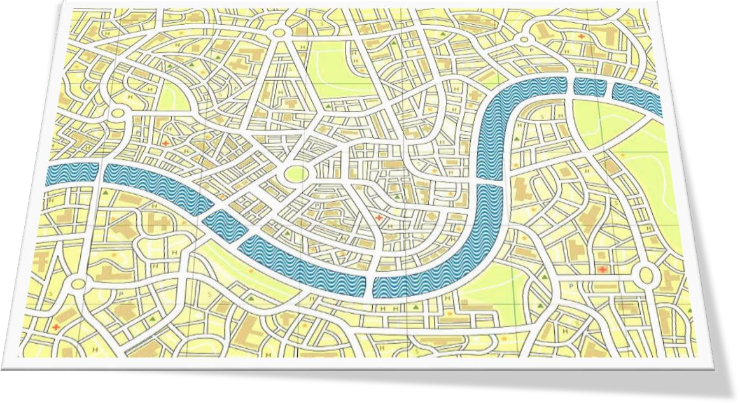
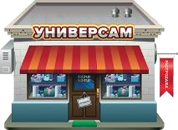
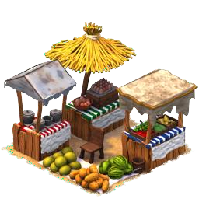
ОТБОР БАЗОВЫХ ОРГАНИЗАЦИЙ ТОРГОВЛИ И СФЕРЫ УСЛУГ
ПЕРМЬСТАТ
ПРИНЦИПЫ
регулярность реализации отобранных для наблюдения товаров и услуг в организации
разные формы собственности и организационно- правовые формы наблюдаемых организаций
реализация товаров и услуги массового потребительского спроса
сетевые и несетевые организации,
расположенные в разных частях города
городские розничные рынки, ярмарки и небольшие магазины шаговой доступности
+ on-line магазины
не включаются в наблюдение бутики, магазины, торгующие эксклюзивными товарами и другие организации торговли и услуг, не рассчитанные на массового потребителя
в Пермском крае обследование осуществляется в 1690 организациях торговли и услуг
10

Slide 9
НАБОР ТОВАРОВ И УСЛУГ ДЛЯ ЕЖЕМЕСЯЧНОГО НАБЛЮДЕНИЯ ЗА ПОТРЕБИТЕЛЬСКИМИ ЦЕНАМИ В 2021 ГОДУ
ПЕРМЬСТАТ
137 позиций
1311 ценовых котировок
132 позиции 3600 ценовых котировок
Ценовая котировка – цена товара (услуги), имеющего конкретные потребительские свойства (наименование, производитель, вес, характерные особенности) и зарегистрированная в определенной организации торговли (сферы услуг)
287 позиций
6106ценовых котировок
ПРОДОВОЛЬСТВЕННЫЕ ТОВАРЫ
НЕПРОДОВОЛЬСТВЕННЫЕ ТОВАРЫ
УСЛУГИ
8

Slide 10
ПРИНЦИПЫ ОТБОРА ТОВАРОВ С КОНКРЕТНЫМИ ПОТРЕБИТЕЛЬСКИМИ СВОЙСТВАМИ (ЦЕНОВЫХ КОТИРОВОК)
ПЕРМЬСТАТ
Ценовые котировки отбираются из имеющегося в продаже ассортимента товаров данного наименования с учетом
регулярности наличия его в продаже и спроса населения
На каждый товар (услугу)-представитель в городе специалистами осуществляется регистрация не менее 5 ценовых котировок
Количество отобранных ценовых котировок с различным уровнем цен (тарифов) должно отражать реальную структуру покупок населением конкретных товаров (получения услуг) в организациях торговли (сферы услуг) с различными условиями их реализации

Slide 11
ПРИМЕРЫ ОПИСАНИЯ ТОВАРОВ С КОНКРЕТНЫМИ ПОТРЕБИТЕЛЬСКИМИ СВОЙСТВАМИ (ЦЕНОВЫХ КОТИРОВОК)
ПЕРМЬСТАТ
сметана 15% полиэтиленовая упаковка, 450 г., пр-во АО "Кунгурский молкомбинат", Пермский край
сметана деревенская 20%, пластиковый стакан, 400 г.пр-во ЗАО "Ашатли-молоко" с. Аспа р. Уинский Пермский край
сметана 18% "Вятушка" пластиковый стакан 0,36кг, пр-во ООО "Кировская молочная компания" Кировская обл.
по г. Перми наблюдается 18 ценовых котировок сметаны

Slide 12
КОГДА И ДЛЯ ЧЕГО?
ПЕРМЬСТАТ
Срок регистрации информации
Цель
Еженедельно
Понедельник
Оценка ИПЦ*
Расчет ИПЦ на товары и услуги
Ежемесячно
21-25 число
* Оценка отражает общую тенденцию цен на потребительском рынке за отчетную неделю
Ежемесячно публикуемые официальные данные об ИПЦ
не являются результатом накопления еженедельных оценок
12

Slide 13
Порядок регистрации цен и тарифов
ПЕРМЬСТАТ
Сопоставимой является цена на товар (услугу) с конкретными потребительскими свойствами, зарегистрированная в отчётном и базисном периодах в одной и той же организации торговли (сферы услуг) на одну и ту же дату.
Необходимым условием сопоставимости цен товара является одинаковое количество ценовых котировок в течение всего отчетного года.
Зарегистрированная цена товара в его фактической расфасовке пересчитывается на цену данного товара, соответствующую установленной единице измерения.
Регистрации подлежат специальные цены на товары (услуги), имеющие временный характер или действующие в отдельных организациях торговли (сферы услуг) в случае выполнения следующих условий:
сниженные цены доступны для всех категорий покупателей;
информация о скидках доступна покупателям при совершении покупки;
товары (услуги) пользуются спросом;
скидки действуют в течение определенного времени (не менее недели).
При этом необходимо учитывать, что после окончания периода действия скидок соответственно будет зафиксировано повышение цен.

Slide 14
Не подлежат регистрации:
ПЕРМЬСТАТ
специальные цены в том случае, если:
скидки установлены в связи с окончанием срока реализации товара или на товары ненадлежащего качества (поврежденные, загрязненные, имеющие производственный дефект), а также на товарные остатки (последняя пара обуви и т.п.);
скидки носят избирательный характер и предоставляются только отдельным категориям покупателей (пенсионерам, инвалидам, многодетным семьям и т.п.), а также в определенных организациях торговли (сферы услуг) при наличии карточки постоянного покупателя;
кратковременные скидки, действующие менее недели (цены выходного дня, акции при открытии магазина, праздничные акции);
скидки, применяемые только при покупке определенного количества товаров (при покупке двух одинаковых товаров и т.п.);
цены снижены на все товары в связи с ликвидацией организации;
цены установлены на товары, реализуемые в магазинах распродаж, где периодически производится переоценка с дальнейшим их снижением.

Slide 15
Расчет средних потребительских цен на товары и услуги
ПЕРМЬСТАТ
Средние потребительские цены (тарифы) на отдельные виды товаров и услуг рассчитываются на базе информации, собранной в результате регистрации цен.
На уровне города средние цены на товары (услуги)-представители определяются по формуле средней геометрической простой величины
где:
 | - средняя потребительская цена (тариф) на j-й товар(услугу)- представитель в g-ом городе;
p₁, p₂,…p_{n} | - цены на товары (услуги) с конкретными потребительскими свойствами, зарегистрированные в различных организациях торговли (сферы услуг) города (ценовые котировки);
n | - количество ценовых котировок.

Slide 16
СХЕМА РАСЧЕТА ИНДЕКСОВ ЦЕН В ГОРОДЕ НА ТОВАР-ПРЕДСТАВИТЕЛЬ
(КОЛБАСА ВАРЕНАЯ ВЫСШЕГО СОРТА)
ПЕРМЬСТАТ
Город А Город Б
Магазин 1
Магазин 2
Магазин 3
Магазин 4
Магазин 5
Магазин 1
Магазин 2
Магазин 3
Магазин 4
Магазин 5
«Телячья», |  | «Любительская», |  | «Докторская», |  | «Молочная», |  | «Любительская», |  | «Отрадная», |  | «Говяжья», |  | «Молочная», |  | «Останкинская», |  | «Докторская»,
произв. Кунгурский мясокомбинат |  | произв. Кудымкарский мясокомбинат |  | произв. Пермский м/к |  | произв. Дымов |  | произв. Черкизово |  | произв. г. Чайковский. |  | произв. Челны-мясо. |  | произв. Микоян. |  | произв. Игринский МК |  | произв. Село Зеленое
Индивидуальный |  | Индивидуальный |  | Индивидуальный |  | Индивидуальный |  | Индивидуальный |  | Индивидуальный |  | Индивидуальный |  | Индивидуальный |  | Индивидуальный |  | Индивидуальный
индекс цен |  | индекс цен |  | индекс цен |  | индекс цен |  | индекс цен |  | индекс цен |  | индекс цен |  | индекс цен |  | индекс цен |  | индекс цен
^{i}c1 ^{= p}t ^{: p}t-1 |  | ^{i}c2 ^{= p}t ^{: p}t-1 |  | ^{i}c3 ^{= p}t ^{: p}t-1 |  | ^{i}c4 ^{= p}t ^{: p}t-1 |  | ^{i}c5 ^{= p}t ^{: p}t-1 |  | ^{i}c1 ^{= p}t ^{: p}t-1 |  | ^{i}c2 ^{= p}t ^{: p}t-1 |  | ^{i}c3 ^{= p}t ^{: p}t-1 |  | ^{i}c4 ^{= p}t ^{: p}t-1 |  | ^{i}c5 ^{= p}t ^{: p}t-1
Индекс цен на колбасу по городу А,
рассчитанный по формуле средней геометрической простой из индивидуальных индексов цен на отдельные виды товаров с конкретными потребительскими свойствами
Индекс на колбасу по городу Б,
рассчитанный по формуле средней геометрической простой из индивидуальных индексов цен на отдельные виды товаров с конкретными потребительскими свойствами
Индивидуальный индекс цен – отношение цены товара (услуги) с конкретными потребительскими свойствами в один период времени к цене этого же товара в предыдущем периоде
^{𝐼}𝑔𝑗,𝑡/𝑡−1 ⁼
𝑛
^{𝑖}𝑐1,𝑡/𝑡−1 ^{∙ 𝑖}𝑐2,𝑡/𝑡−1 ^{∙ … ∙ 𝑖}𝑐𝑛,𝑡/𝑡−1

Slide 17
СХЕМА РАСЧЕТА ИНДЕКСОВ ЦЕН НА ОТДЕЛЬНЫЙ ТОВАР-ПРЕДСТАВИТЕЛЬ НА РЕГИОНАЛЬНОМ УРОВНЕ
ПЕРМЬСТАТ
Индекс цен по городу А
Индекс цен по городу Б
Индекс цен товара-представителя по субъекту России
Доля численности населения города А в субъекте РФ
Доля численности населения города Б в субъекте РФ

Slide 18
Этапы расчета индексов потребительских цен
ПЕРМЬСТАТ
формирование весов для расчета ИПЦ на уровне субъекта Российской Федерации
расчет индивидуальных индексов цен на товар (услугу)-представитель на уровне города
расчет агрегатных индексов на товар (услугу)-представитель на уровне субъекта Российской Федерации
расчет групповых и сводных индексов потребительских цен на уровне субъекта Российской Федерации
Для расчета индексов цен на отдельные виды товаров и услуг в качестве весов используются доли численности населения городов, в которых осуществляется наблюдение за ценами;
Для расчета групповых и сводного индексов потребительских цен - структура потребительских расходов населения по субъекту Российской Федерации.
Информационной основой при формировании структуры потребительских расходов населения по субъекту Российской Федерации являются данные о потребительских расходах домашних хозяйств, полученные по итогам выборочного обследования их бюджетов .

Slide 19
ИПЦ РАССЧИТЫВАЕТСЯ К ПРЕДЫДУЩЕМУ МЕСЯЦУ, А ТАКЖЕ:
ПЕРМЬСТАТ
К ДЕКАБРЮ ПРЕДЫДУЩЕГО ГОДА
ДЕКАБРЬ
ЯНВАРЬ
ФЕВРАЛЬ
МАРТ
АПРЕЛЬ
2020
2021
К СООТВЕТСТВУЮЩЕМУ
МЕСЯЦУ ПРЕДЫДУЩЕГО ГОДА
АПРЕЛЬ
2020
АПРЕЛЬ
2021
К СООТВЕТСТВУЮЩЕМУ
ПЕРИОДУ ПРЕДЫДУЩЕГО ГОДА
ФЕВРАЛЬ
МАРТ
АПРЕЛЬ
ФЕВРАЛЬ
МАРТ
АПРЕЛЬ
2020
2021
Расчет базисных индексов цен (тарифов) за квартал, полугодие, период с начала года производится «цепным» методом, т.е. путем перемножения месячных индексов цен (тарифов)

Slide 20
СРОКИ РАЗМЕЩЕНИЯ ИНФОРМАЦИИ ОБ ИПЦ В ОТДЕЛЬНЫХ СТРАНАХ
ПЕРМЬСТАТ
7 ДЕНЬ
Македония
9 ДЕНЬ
Мексика
10 ДЕНЬ
Беларусь
Гонконг (не позднее 23 дней) Индия (в пределах месяца) Марокко (3 недели)
Сингапур (23-й день) Канада (16-22 день) Япония (в конце месяца)
2 – 3 ДЕНЬ
Казахстан
Дания Греция Египет Украина Аргентина
6 ДЕНЬ
Россия Латвия Литва
8 ДЕНЬ
Бразилия Венгрия
15 ДЕНЬ
Тунис Словакия
2 ДЕНЬ
Уругвай
12 ДЕНЬ
Румыния
1 ДЕНЬ
Перу Индонезия
3 ДЕНЬ
Турция
Китай (13 день)
Швеция (в пределах 2-х недель)
Франция (13 день)
Финляндия (14 день)
США (около 2-х недель)
Португалия (14 день)
Италия (в пределах 2-х недель)
Испания (в пределах 2-х недель) Германия (примерно в конце 2-й недели) Болгария (около 2-х недель)
Австрия (около 2-х недель) Швейцария (в пределах 2-х недель) Палестина (в пределах 2-х недель)
5 ДЕНЬ
Эквадор Эстония Филиппины Сальвадор Сейшелы
Республика Корея
Маврикий Коста Рика Колумбия Грузия Армения
Бельгия (предпоследний день месяца)
Исландия (предпоследний рабочий день месяца)
Словения (последний день месяца)
21

Slide 21
ПЕРМЬСТАТ
ИНФОРМАЦИЯ ОНЛАЙН
В перечисленных источниках данные обновляются ежемесячно на 6-й рабочий день месяца, следующего за отчетным
ЕМИСС
Единая межведомственная информационно-статистическая система
fedstat.ru
ВЕДОМСТВА
Федеральная служба государственной статистики
ЦЕНЫ И ТАРИФЫ
Средние потребительские цены (тарифы) на продовольственные, непродовольственные товары и услуги
ROSSTAT.GOV.RU
Официальный сайт Федеральный службы государственной статистики
ВИТРИНА СТАТИСТИЧЕСКИХ ДАННЫХ
showdata.gks.ru
ЦЕНЫ
Средние потребительские цены
Средние потребительские цены (тарифы) на товары и услуги
СТАТИСТИКА
Официальная статистика
ЦЕНЫ
Потребительские цены
Средние потребительские Цены на отдельные виды товаров и услуг
ИЛИ
Индексы потребительских цен на товары и услуги
ИЛИ
ИНФЛЯЦИЯ
Индексы потребительских цен
ИЛИ
Индексы потребительских цен (тарифов) на продовольственные, непродовольственные товары
и услуги
Индексы потребительских цен на товары и услуги

